Slide 1
PROJET RESEAU
Aimé-Séraphin MIYOULOU
Charley MEGE
Emmanuel MARCHAL
Nassim ARRAS

Slide 2
Intergration innovatech
Octopus

Slide 3
Click&Connect
Contexte
Nous devons connecter les nouveaux locaux de "Innovatech" à votre siège.
Innovatech
Ce nouveau site est plus petit et compte un département "Développement" (15 personnes) et un département "Administration" (5 personnes).
Vos besoins
Liaison permanente entre les 2 sites
Scalabilité
Sécurité
Octopus

Slide 4
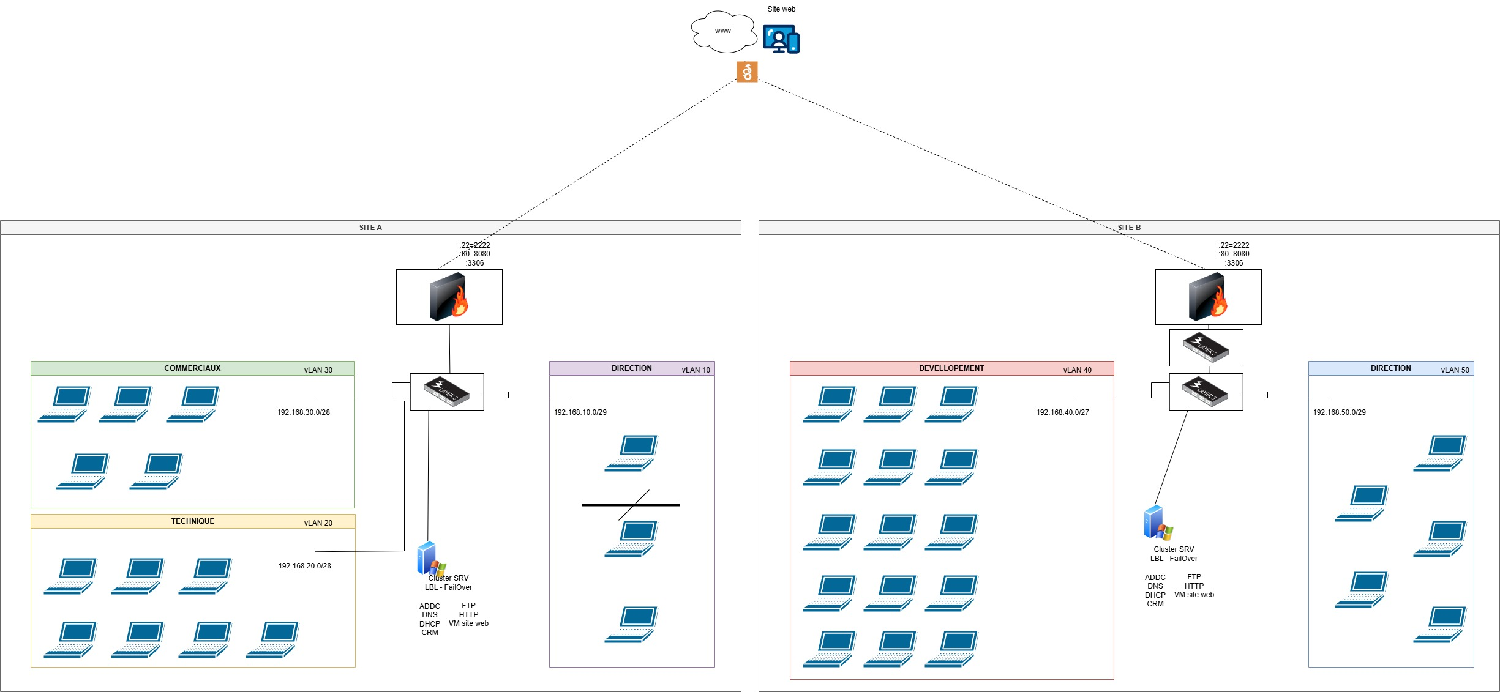
Notre solution
Insérer diagramme réseau

Slide 5
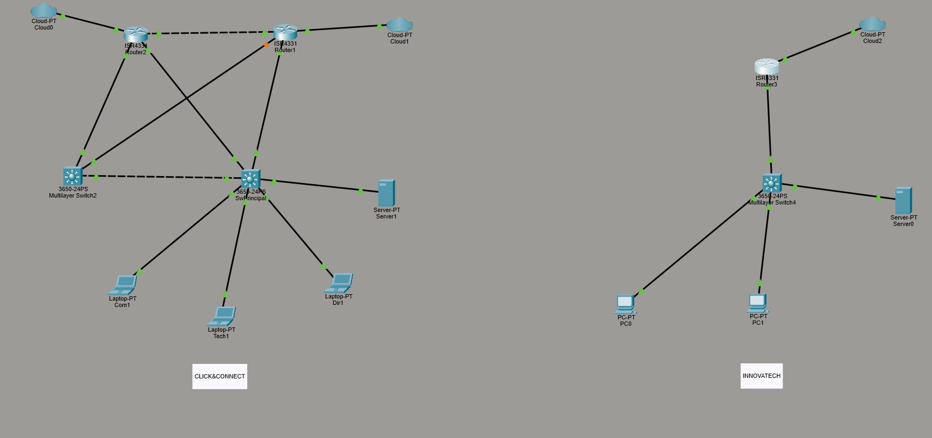
Notre solution
Insérer .pkt

Slide 6
Notre solution
Vos contraintes
Interconnexion
Sécurité
fiabilité

Slide 7
Notre proposition
Matériel Qté Px Unit Total
Cisco ASA 5506 Firewall 1 900 900
Cisco Cradlepoint IBR1700 5Ghz 1 1800 1800
Switch CISCO 3650 1 1800 1800
Switch CISCO 2960 1 650 650
Câbles et Accessoires Lot 600 600
Sous-total Matériel 5750
Prestation Jours TJM Total
Étude et conception 3 650 1950
Installation et config 2 650 1300
Test + Recette 1 300 300
Sous-Total Prestation 3550
Total Global 9300

Slide 8
MATRICE RACI
Réalisateur Octopus | Approbateur RSSI Click & Connect
Consulté Administrateur système Innovatech Octopus | Informé RSSI Click & Connect

Slide 9
MERCI

